Slide 1

数字内容安全
第四章 数字取证技术

Slide 2
本章内容
数字取证的基本概念
数字取证技术的分类
数字图像取证技术
算法要求：
几种典型数字图像取证算法原理
Notes:
数字取证是当前数字内容安全技术的一个研究热点，是计算机科学、法学和刑法学等学科的一个交叉学科。它的目的是调查如入侵计算机、电子商务诈骗、侵犯知识产权等数字犯罪，来搜集犯罪证据。
我们以前的技术一般都是主动取证技术，如基于数字水印技术，如易碎数字水印技术和数字签名技术提供了很多验证数字篡改的方法，但这些方法都是通过提前向原始数字照片中嵌入验证信息实现的，属于主动取证。
但是主动取证技术由于受到应用条件的限制，已经无法从根本上遏制图像篡改发展，现在数字取证更注重被动取证技术研究 。

Slide 3
4.1 数字取证基本概念
数字取证是指为了揭示与数字产品相关的犯罪或过失行为，以及由其他原因导致的使系统发生故障的现象，利用一切科学合法的方法和工具，对以二进制表示的数据进行识别、保存、收集、检查、分析和呈堂等活动过程。
数字取证是个广义的范畴，从其研究范围来讲，既包括计算机取证又包括网络取证；从其内涵来讲，是对数字资源的提取、存储、分析和利用，它与网络取证和计算机取证的本质是一致的。

Slide 4
4.1 数字取证基本概念
数字取证的对象是电子证据，这种新形式的证据与传统刑事证据相比有许多不同的特点：
数字化特性
电子介质特性
具有较强的隐蔽性
客观实在易变性
取证的广域性
Notes:
电子证据是以电子、数字的形式记录的能够证明案件情况的信息，但是它并不属于我国刑事诉讼法规定的7种证据之列，所以电子证据必须经过法律规定的收集和审查才能具备证据能力。
既客观存在又容易变化，计算机犯罪的实施可以在任何一个角落

Slide 5
4.1 数字取证基本概念
数字证据与传统的证据相比较，有以下突出的特点：
数字证据同时具有较高的精密性和脆弱性。
数字证据具有较强的隐蔽性。
数字证据具有多媒体性。
数字证据还具有收集迅速、易于保存、占用空间少、容量大、传送和运输方便、可以反复重现、便于操作等特点。
Notes:
一方面数字证据是以技术为依托，很少受主观因素影响，但是数字信号又很容易被编辑删除。
在计算机系统中存在的范围很广，使得证据容易被隐藏
表现形式多样，可以使文本、图形、图像、动画、音频、视频等
数字取证与国家安全、司法安全及国防安全密切相关，已经成为信息安全领域的热点。

Slide 6
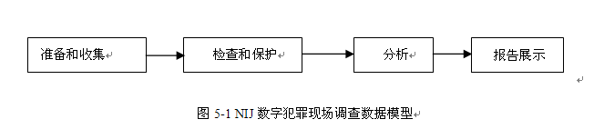
4.1 数字取证基本概念
数字取证过程模型
该模型包含四个部分：
（1）电子证据的确定和收集
（2）电子证据的保护
（3）电子证据的分析
（4）报告展示阶段
Notes:
美国国家司法研究所公布了数字取证的过程模型，用来指导调查人员在调查数字犯罪过程中遇到不同类型的数字证据时，给予相应的处理程序，重点在于数字调查中的收集过程。
包括封存目标计算机系统以避免发生病毒感染，绘制网络拓扑、现场图，
保护所有数据必须是安全的，且有严格的访问控制
分析是利用日志分析、文件属性分析、密码破译等技术
展示是根据得出的结论及相应证据，展示给法庭。
该模型主要目标是收集阶段

Slide 7
4.2 数字取证技术分类
电子取证（Electric Forensics）
恢复已被破坏的计算机数据及提供相关的电子资料证据就是电子取证。电子取证主要研究除计算机和网络以外的电子产品中的数字证据获取、分析和展示。
计算机取证（Computer Forensic）
计算机取证的主要方法有对文件的复制、被删除文件的恢复、缓冲区内容获取、系统日志分析等等，是一种被动式的事后措施，不特定于网络环境。
Notes:
如数码相机、复印机、传真机等

Slide 8
4.2 数字取证技术分类
网络取证（Networks Forensics）
网络流的相关性、数据的完整性和包捕获的速率是网络取证、分析首要考虑的事情。相关性是指在某些环境下，应当在捕获网络流时应用过滤器去掉不相关的数据。数据的完整性要求网络取证工具应当一直监控网络流。
网络取证对数据的保护和一般的数字取证过程要求相同，网络取证分析的相关技术包括人工智能、机器学习、数据挖掘、IDS技术、蜜阱技术、SVM和专家系统等。

Slide 9
4.2 数字取证技术分类
IDS取证技术：将计算机取证结合到入侵检测等网络安全工具和网络体系结构中进行动态取证，可使整个取证过程更加系统具有智能性和实时性。IDS取证的具体步骤如下:
1）寻找嗅探器 2）寻找远程控制程序 3）寻找黑客可利用的文件共享或通信程序 4）寻找特权程序 5）寻找文件系统的变动 6）寻找未授权的服务 7）寻找口令文件的变动和新用户 8）核对系统和网络配置，特别注意过滤规则 9）寻找异常文件 10）查看所有主机11）观察攻击者，捕获攻击者，找出证据 12）如果捕获成功则准备起诉 13）做完全的系统备份，在单用户模式下制作和验证备份。

Slide 10
4.2 数字取证技术分类
蜜阱取证技术：蜜阱是包括蜜罐和蜜网等以诱骗技术为核心的网络安全技术。当黑客攻击时，它能够监视攻击者的行径、策略、工具和目标，从而自动收集相关的电子证据，实现实时网络取证。一般遵循如下原则和步骤：
1）确定攻击的方法、日期和时间；2）尽可能多地确定有关入侵者的信息；3）列出所有入侵者添加或修改的文件，并对这些程序进行分析。4）建立一条事件时间线，系统行为进行详细分析；5）给出适合管理层面或新闻媒体需要的报告；6）对事故进行费用估计。

Slide 11
4.2 数字取证技术分类
模糊专家系统取证技术：Jun-Sun Kim等人开发了一个基于模糊专家系统的网络取证系统，由六个组件组成。
1）网络流分析器组件，完成网络流的捕获和分析。2）知识库组件。3）模糊化组件。确定每个语义变量的模糊集所定义的隶属函数和每个模糊集中输入值的隶属度。4）模糊推理引擎组件，导出各语义变量的值。5）反模糊化组件。运用“最小-最大”运算产生输出值，作为取证分析器的输入。6）取证分析器，判断捕获的数据包是否存在攻击。

Slide 12
4.2 数字取证技术分类
SVM取证技术：为了发现信息行为的关键特征，去除无意义的噪声，有助于减少信息存储量，提高计算速度。SVM特征选择的基本思想是：
1）选择训练集和测试集，对每个特征重复以下步骤。
2）从训练集和测试集中删除该特征；
3）使用结果数据集训练分类器（SVM）；
4）根据既定的性能准则，使用测试集分析分类器的性
能；
5）根据规则标记该特征的重要性等级。

Slide 13
4.2 数字内容取证技术
数字内容篡改取证
数字内容来源取证
数字内容隐密分析取证
Notes:
这幅是否“原始”数字内容？还是被某种篡改伪造手段处理后的数字内容？如果它是被篡改伪造的数字内容，是被哪种手段篡改的？ 在哪篡改了
这幅数字内容是如何产生的？是相机拍摄的，还是计算机生成的，还是从其他图像复制粘贴而来？如果是相机拍摄的，又是由哪种类型的相机拍摄的，什么时候，在哪儿拍摄的？
这幅数字内容是完整的吗？是否被嵌入了看不见的秘密信息？
载体上有图像、视频、音频

Slide 14
4.3 数字图像内容取证技术
概论
数字图像篡改
数字图像盲取证
复制粘贴篡改操作取证
重压缩重采样取证
模糊润饰取证
图像获取设备取证
案例——广场鸽

Slide 15
一、概论
数码相机和数字打印扫描设备的急剧增长和快速普及，使人们比以往任何时候更能接触到大量照片、图片——“读图时代”
越来越多的图像处理和编辑软件如Photoshop、ACDSee、iPhoto等的广泛使用，使得修改、编辑以及存储数码照片变得越来越简单和有趣
图像处理编辑软件可以让任何一个普通的电脑使用者成为数码恶作剧者，或潜在的造假者
Notes:
亚洲四大邪术： 泰国变性术、韩国整形术,日本化妆术,中国PS技术

Slide 16
1、数字图像篡改事件
政治风波
新闻失实
恐怖活动秘密通信
金融诈骗
科学欺骗
个人名誉损失

Slide 17
2004年美国总统大选期间网络上广为流传着约翰·特里年轻时与反越战明星简·方达同台演出的照片，其引发的政治联想不言而喻
2004年美国总统大选期间合成照片政治风波
Notes:
为了表现特里的反越战立场，与反越战歌手方达的照片进行合成

Slide 18
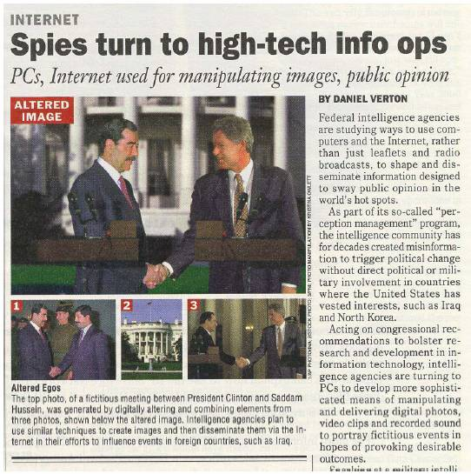
Internet网上有人将克林顿和萨达姆的照片合成在白宫前握手

Slide 19
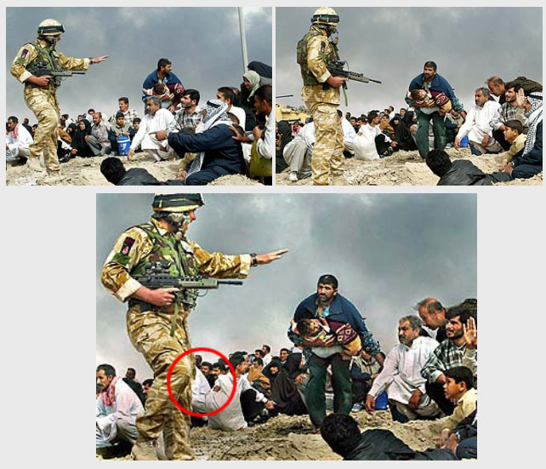
2003年洛杉矶时报刊登了一组该报记者从伊拉克战场上发回的构图严谨的现场照片，被普遍认为具有角逐普利奖的实力，却被人指出这是一幅合成照片，时报立即调查更正并开除了这位有着25年从业经历的摄影记者
洛杉矶时报伊拉克战场新闻失实
Notes:
歪曲战争

Slide 20
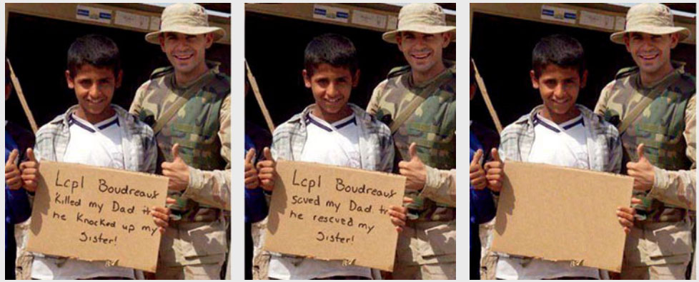
美国海军陆战队一等兵特德在伊拉克与当地小孩随手照的一张举着硬纸板的照片，由于硬纸板上的字被几易其稿，造成了极坏的政治影响，被五角大搂调查
？
Notes:
随手在纸板上写下Welcome marines，并让男孩举着以示友好。但当传到网络上之后，纸板上的字就被篡改了

Slide 21
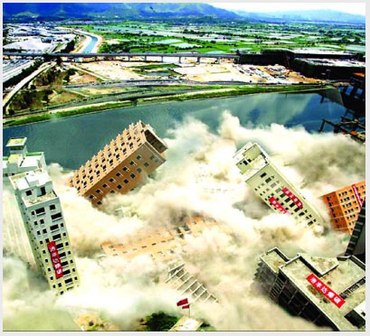
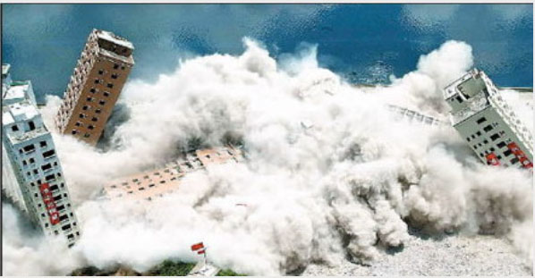
爆炸当天发回图片（左）和“华赛”金奖作品（右）
2006年第二届中国国际新闻摄影比赛（简称“华赛”）爆出了最大新闻：获得经济与科技新闻类单幅金奖的作品《中国农村城市化改革第一爆》疑为合成作品，经组委会认定后最终被取消金奖获奖资格。

Slide 22
2007年底至2008年上半年，连续爆出的“华南虎”造假事件、“藏羚羊”照片事件和“广场鸽”照片造假更是打碎了不少人长期以来对影像真实性的信心

Slide 23
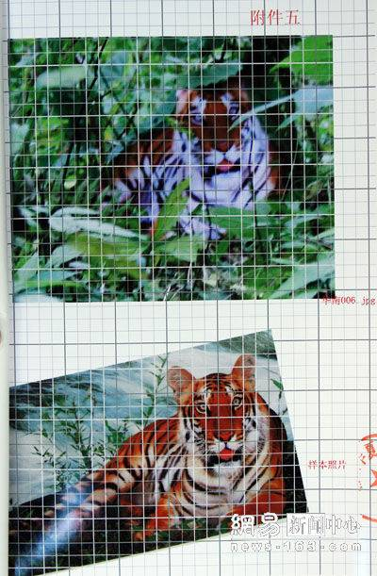
Notes:
利用数码相机与胶片照相机拍摄之后经过ps处理过的图片
一部分纹理来自中国传统年画

Slide 24
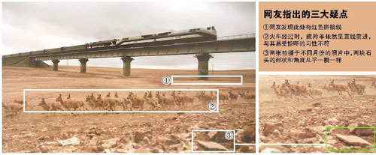
Notes:
曾经入选影响2006-CCTV年度十大新闻图片的《藏羚羊生命中的十道难关——铁路关》

Slide 25
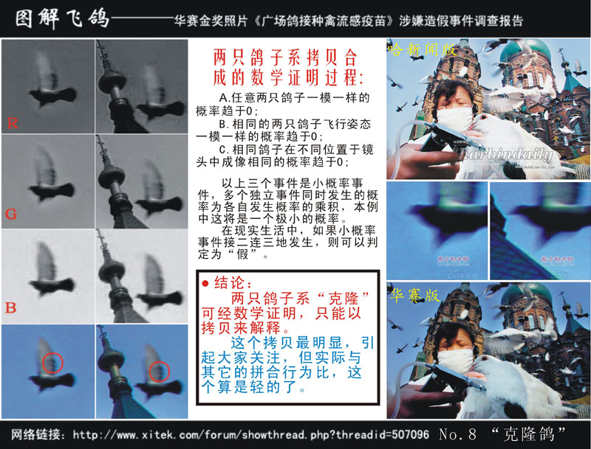

Slide 26
科学论文中的图片应该准确地反映数据，但随着图像处理软件的出现，篡改数据或图片的现象越来越严重，成为不端行为的新现象
据《科学时报》2006年7月10日报道，《自然—细胞生物学》的主编Bernd Pulverer指出，1989年，有关篡改图片的指控占不端行为指控量的2.5%，到2001年，这个数据上升到26%；
《细胞生物学期刊》曾估计在其收到的论文中，有20%的论文含修改过的数据，而今天这一数据可能上升到25%。
如果用软件来增加图像中新的部分，蓄意在论文图表上编造实验中没有的数据，就演化成为作假行为，是一种严重的欺诈行为。

Slide 27
美国科学家迈克尔·罗伯茨在2006年12月7日承认，自己执笔的一项研究报告存在造假问题，报告中的老鼠胚胎细胞图像属于伪造，他希望刊出此文的《科学》杂志撤回问题论文。

Slide 29
美国9.11恐怖袭击事件发生前不久，“USA Today”有报道称在1998年两座东非美国大使馆的炸弹攻击事件中，拉登等人曾利用聊天室、色情BBS等网站隐藏恐怖攻击目标的地图和照片，并下达恐怖活动的指示。在9.11事件发生之后，“Wired News”上也有文章指出恐怖分子在eBay和Amazon等拍卖网站上利用数字图像作为载体进行隐密通信。但是迄今为止还没有完备的技术手段能够证明这些消息的真实性。

Slide 30
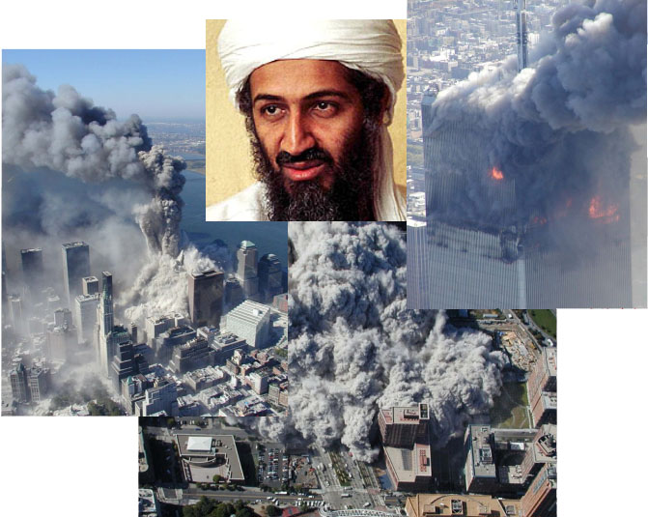
USA Today报道

Slide 31
必须面对的问题：数字图像正面临着被随意篡改和伪造的威胁，如何保证数字图片的真实性？如何进行认证？如何建立“数据警察”？

Slide 32
2、数字图像取证技术 (Digital Image Forensics)
通过对图像统计特性的分析来判断数字图像内容的真实性、完整性和原始性，也就是判断数字图像从被数码相机拍摄以后有没有经过篡改的技术
它是计算机取证的一个分支，是对源于数字图像资源的数字证据进行确定、收集、识别、分析及出示法庭的过程
不同于先前的计算机取证，数字图像取证主要是针对于数字图像内容的完整性和原始性，而不是对计算机文件或磁盘格式的取证
Notes:
目的是研究如何识别图像篡改操作或利用数字图像处理有关技术对退化的图像内容进行还原取证，从而使之能够成为法庭有效证据。

Slide 33
数字图像取证分类
主动取证
基于数字水印技术，如易碎数字水印技术和数字签名技术提供了很多验证数字篡改的方法，但这些方法都是通过提前向原始数字照片中嵌入验证信息实现的，属于主动取证
被动取证
主动取证技术由于受到应用条件的限制，已经无法从根本上遏制图像篡改发展，现在数字图像取证更注重被动取证技术研究
Notes:
现有的、广泛应用的图像内容篡改取证技术包括数字水印和图像内容篡改盲取证技术，它们都可以对图像是否经过了篡改进行取证，但是各自有着不同的应用领域。

Slide 34
主动取证和被动取证，按其认证方法分又分可分为三小类：
基于数字水印的图像认证：在被保护的图像中预先嵌入脆弱水印，篡改图像将破坏水印而暴露篡改行为
基于数字签名的图像认证：利用图像内容得到长度很短的认证码、数字签名或视觉摘要(Visual Hash)。属于半主动方法，虽然没有改动图像，但需预先产生辅助数据
认证码与数字签名：对任何改动都很敏感
视觉摘要（感知Hash）：仅对恶意篡改比较敏感，对压缩、滤波等合法处理不敏感，
完全被动认证：这类方法既不需要事先在图像中嵌入水印，也不依赖辅助数据，仅根据待认证的图像本身判断其是否经过篡改、合成、润饰等伪造处理
Notes:
数字图像取证研究的是在没有数字水印等先验处理的情况下判断数字图像从数字相机拍摄以后是否经过了篡改，而数字水印研究的是数字图像在加入数字水印以后的传输过程中是否经过了篡改。
如果要把数字水印应用在数字图像篡改取证方面，则一方面要求拍摄照片的相机带有自动嵌入脆弱水印的功能，这对数字相机有了限制条件，第二方面还必须假设在嵌入的数字水印不能被轻易去除或重新嵌入的前提条件下，这个假设目前在数字水印领域还不能证明是否能够达到。因此，我们不能完全依赖数字水印，在实际应用中待取证的图像往往都是未被嵌入水印的图像，也没有辅助信息可以利用。
因此，被动取证是更具现实性的数字图像取证方法，而且也正是取证条件的苛刻，使得被动取证是更具挑战性的学术课题。

Slide 35
二、数字图像篡改
真实性篡改
完整性篡改
原始性篡改
版权篡改

Slide 36
1、数字图像真实性篡改
合成
变种
润饰
增强
计算机生成
绘画

Slide 37
合成
合成是由两幅或多幅数字图像通过复制其中一幅中的某一部分粘贴到另一幅图像中以造成某种假象，或者把一幅图像的某一部分复制粘贴到这幅图像的另一部分上以此来隐藏重要目标

Slide 38
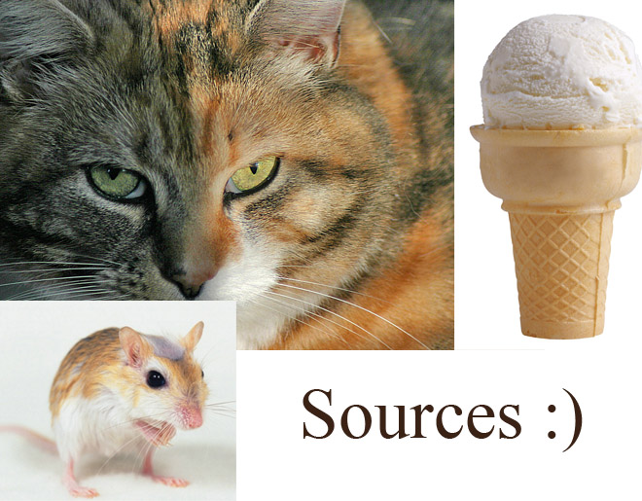
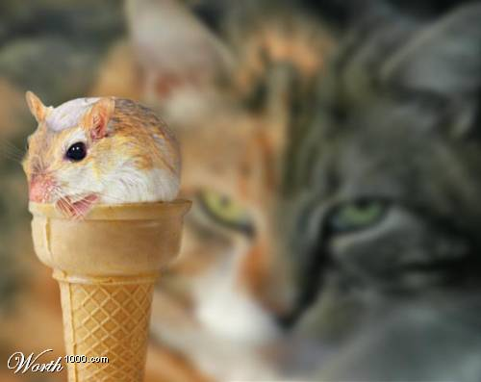
worth1000网站上的合成篡改图像及其图像源
Notes:
图像合成往往和图像模糊、缩放、旋转等处理结合使用

Slide 39
变种
把一幅图像逐渐变成另一幅图像的技术。采用的方法是，分别找出原图像和目标图像上对应的特征点，然后以不同的权重叠加两幅图像，这样得到的图像就兼有两幅图像的特征
通常动画设计和计算机图像的生成中会用到变种篡改

Slide 40
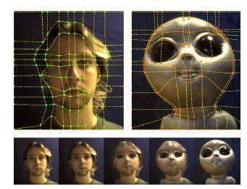
变种篡改图像

Slide 41
润饰
图像润饰一般是图像处理专家采用的一种图像修补操作，它在艺术照相中会经常用到
润饰还经常用于图像篡改后的扫痕，如在复制粘贴操作后，用模糊润饰来扫除拼接边缘的痕迹

Slide 42
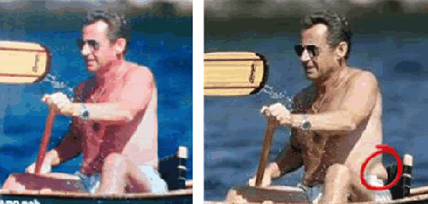
润饰篡改案例
Notes:
通过润饰使得照片上的人更显年轻，主要操作就是在同一幅图像中对局部区域进行复制和粘贴，如把没有皱纹的皮肤贴到有皱纹的地方

Slide 43
增强
通过改变图像特定部分的颜色、对比度、背景等来着重突出图像某部分内容，这种操作虽然不能显著的改变图像内容，但是它可以模糊或者突出某些细节，或者改变照片的明暗程度等

Slide 44
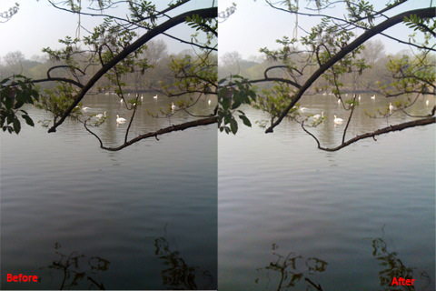
增强篡改案例
Notes:
通过润饰使得照片上的人更显年轻，主要操作就是在同一幅图像中对局部区域进行复制和粘贴，如把没有皱纹的皮肤贴到有皱纹的地方

Slide 45
计算机生成
从产生机理来看，photo与CG (computer generated)还是有很多的不同的：
photo是从真实世界投影到图像设备的传感器上形成的照片，形成过程非常复杂
CG图是通过许多基本的图像处理步骤来粗略模拟photo的形成过程而得来的，不管有多么逼真，总是机器而非自然的产物，它与自然的photo图在图像的统计特征上是会有一些差异的（如直方图的连续性，色彩数量，细小纹理的复杂程度等），这些差异被很多技术用来区分两种图像的重要信息
Notes:
首先构建一个3D多边模型模拟期望的形状，然后为模型赋予颜色和纹理，并且用模拟光源照射，最后将修饰好的模型送到一个虚拟的相机前照相，生成图像。

Slide 46
Photo与计算机生成图的对比
Notes:
检测统计特征的差异，比较photo与cg间的差异
检测几何特征的差异，
检测成像过程的差异，数码相机拍摄相片的过程中会对图像附加上该相机特有的模式噪声，而计算机生成的图像不具备

Slide 47
绘画
专业人员或者艺术家利用图像处理软件进行图像制作，这类图像往往跟真实场景的照片有较大差别，不会引起混淆。
但是，由于目前扫描仪的精度越来越高，某些绘画或者打印制品经过扫描后所得到的数字图像也与自然图像或者计算机生成图像难以区分
而且人脸及指纹识别系统也应该具有识别自然生理特征图像和经过打印扫描之后的生理特征图像的能力，所以对绘画图像的识别也与计算机图像和自然图像的识别一样，应该纳入到数字图像取证的范围中来

Slide 48
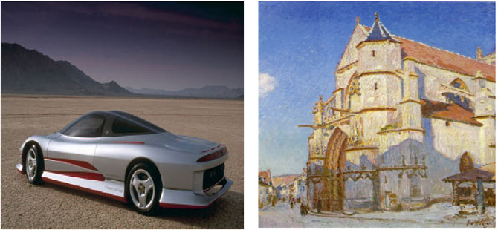
数字照片（左）和绘画图像（右）对比

Slide 49
2、数字图像完整性篡改
对数字图像数据完整性的篡改
Notes:
在图像中隐藏信息也是一种特殊的篡改技术，利用数字图像中存在的冗余空间携带秘密信息，由于冗余信息对人类视觉的贡献较小，携带有秘密信息的携密图像与原始图像并无视觉差异。

Slide 50
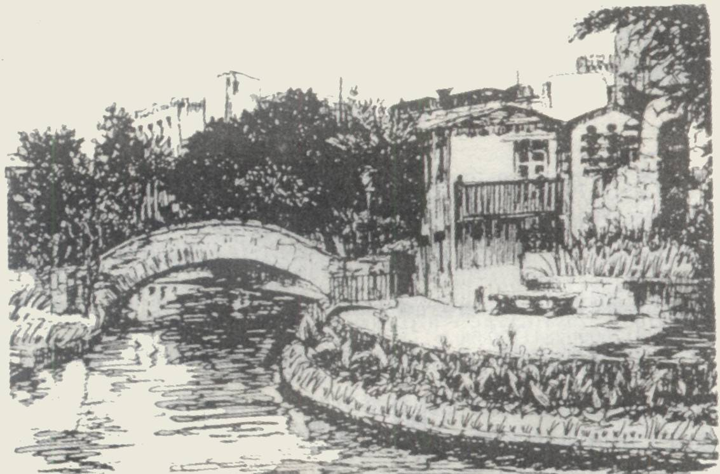
圣安尼奥河的画中利用河边小草的长短对应电报中摩尔斯码的点和划，隐藏了一封密信
Notes:
短草叶代表点，长草叶代表划

Slide 51
3、数字图像原始性篡改
随着时代的进步，数字图像已经大量应用于新闻报道、科学研究、保险申诉调查、犯罪调查以及情报分析等重要领域，这就要求数字照片所拍摄反应的场景是真实世界的场景，而不是照片或图像等虚拟世界的成像，或为photoshop等图像处理软件处理后的结果
对数字图像所拍摄场景的真实性和原始性的认证

Slide 52
数字图像原始性篡改指的是二次获取图像，即数字图像再经过一次数字获取处理后形成的新的数字图像，二次获取图像是相对于“现场”图像而言的
“现场”图像——景物内容经过一次图像获取设备获得
“二次获取”图像——景物内容经过两次以上图像获取设备获得，如照片的扫描图，照片的照片

Slide 53
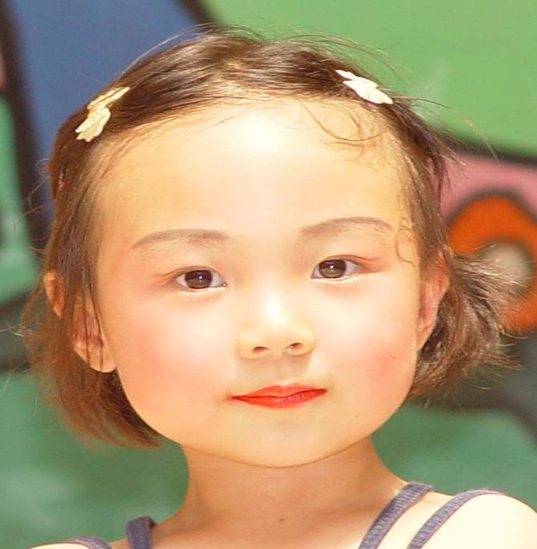
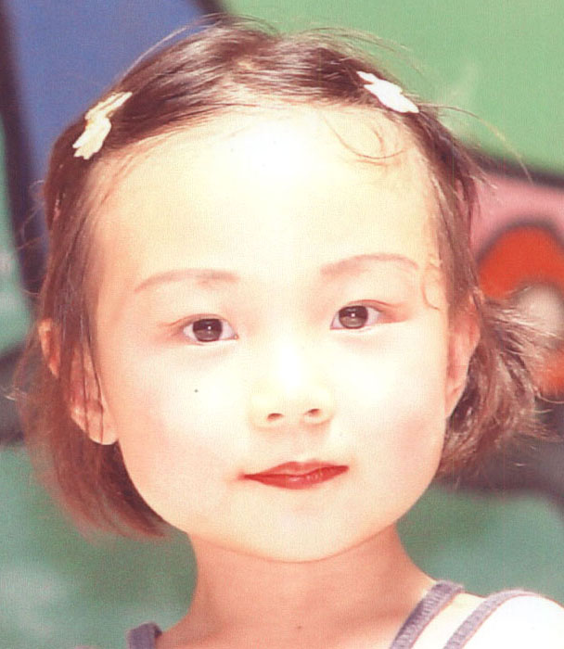
分辨率较高的原始照片（左）和经打印后扫描的二次获取图像（右）
Notes:
两张照片在清晰度上区别较大
二次获取图像的辨别与两次获取图像设备的性能差异与精度有较大关系。

Slide 54
自2007年10月至今一直受大众关注的华南虎照事件就属于数字图像原始性篡改取证范围，其取证的主要焦点在于数码华南虎照是否经过了二次获取，即虎照的原始现场是平面虎还是立体虎的问题

Slide 55
4、数字图像版权篡改
主要改变的是图像的版权等一些额外附加信息，而并不改变图像内容信息和图像像素数据信息
相对这类篡改的取证主要依赖数字水印、数字指纹等事先向图像中先嵌入信息的主动取证技术

Slide 56
三、数字图像盲取证
数字图像盲取证（Blind Digital Image Forensics）是指在不依赖任何预签名提取或预嵌入信息的前提下，对图像的真伪和来源进行鉴别和取证
尽管多数篡改都不会引起人们视觉上的怀疑，但是图像篡改会不可避免的引起图像统计特性上的变化
图像取证技术通过检测图像统计特性的变化，来判断图像的原始性、真实性和完整性

Slide 57
要回答
这幅是否“原始”图像？还是被某种篡改伪造手段处理后的图像？如果它是被篡改伪造的图像，是被哪种手段篡改的？
这幅图像是如何产生的？是相机拍摄的，还是计算机生成的，还是从其他图像复制粘贴而来？如果是相机拍摄的，又是由哪种类型的相机拍摄的，什么时候，在哪儿拍摄的？
这幅图像是完整的吗？是否被嵌入了看不见的秘密信息？

Slide 58
图像内容真实性鉴别(也称为防伪检测): 判断数字图像在最初获取之后是否遭受了任何形式的修改或处理
图像来源鉴别: 判断生成图像的获取设备。这一类技术将图像与一系列具有共同特性的像源联系起来, 以便于将图像匹配给某一类型的来源设备
图像隐密分析取证：针对图像的完整性篡改（隐写术）进行取证本是信息安全技术的一个分支
Notes:
在不明图像来源的情况下，但从数字图像本身来判别它的生成设备。不同的摄取设备来源的数字图像虽然在视觉上差别不大，但由于各种图像生成设备特征的不同，其生成的数字图像也会有不同的特征区别，建立特征库
篡改操作破坏了数字相机拍摄自然图像数据之间内在的连续性特征，图像取证者就是通过考察这些自然图像统计连续性的统计特征，使用各种相应技术来检测图像受到的篡改类型，甚至定出篡改的位置。

Slide 59
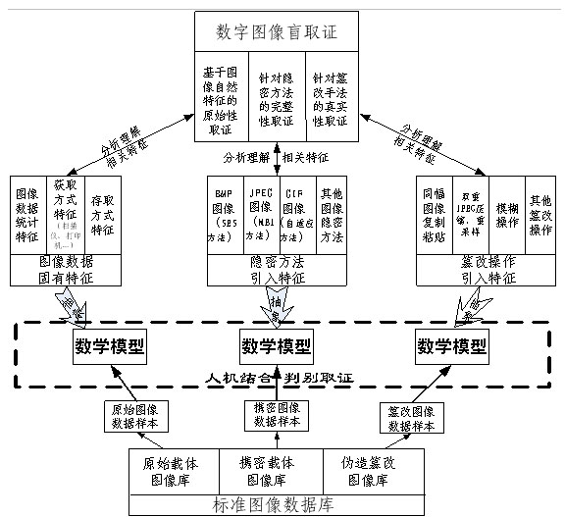
数字图像盲取证系统框架

Slide 60
如在2007年底相继爆出的“华南虎”事件、“广场鸽”事件和“藏羚羊”事件的数字照片取证中，由于事先无法向待取证照片中嵌入主动取证所需要的数字水印，所以相关事件的取证大多采用了被动盲取证的分析方法

Slide 61
摄影家协会数码影像鉴定中心：从摄影学和数码影像技术学两个方向分析
华夏物证鉴定中心：从40张数码照片的属性和与年画虎纹理对比检测
中山大学电子与通信工程系赖剑煌教授团队：通过“基于纹理特征点的几何参数相似性度量方法”分析取证
中国刑科协指纹检验委员会刘持平：从拓扑学的角度也做出了同样的结论，认为从照片和年画“截取的老虎躯干部位图像的拓扑性质相同”
这4方取证所用方法都是数字图像盲取证的一个分支

Slide 62
1、图像篡改检测
复制粘贴操作检测
在数字图像的篡改操作中，复制粘贴（合成）是最简单也是最常用的图像伪造手段
复制粘贴分为在同一幅图像中和不同图像之间的操作两种。其中，由于同一幅图像中图像块的亮度、色彩度比较相似，进行复制粘贴不会引起明显的视觉变化
Notes:
现有的图像篡改检测技术比较零散，能够取证的篡改手段有限，篡改方式的多样性和不同取证场合对篡改操作的不同定义决定了盲取证技术没有统一的解决方案。
同幅图像的复制粘贴合不同图像之间的拷贝-拼接

Slide 63
同幅图复制粘贴篡改方法也有较大的破绽，其最直接的检测方法是搜索待检图像中是否有完全相同的区域
但这种穷举搜索取证技术的缺点是计算量大，对自然噪声的鲁棒性差，解决这些问题需要确定合理的匹配块，并且需要快速的搜索算法
Alin C Popesu和Hany Farid在文献中提出基于主成分分析（PCA）的方法，用PCA分析大小固定的图像块，使得特征维数降低，比Fridrich提出的DCT块系数字典排序方法更能抓住检测特征。该技术能够抵抗JPEG压缩、噪声等微小变化的攻击，具有一定的鲁棒性。
Notes:
就是复制-粘贴一幅图像中的一个部分以覆盖同一幅图像中的人或物体。由于同一幅图像中图像块的亮度、色彩度比较相似，进行复制粘贴不会引起明显的视觉变化。所以这是应用比较广泛的篡改方法。
这类篡改会使得在图像中出现两块或多块具有一定面积的相似区域，而自然物体纹理的多样性和光影的复杂性变化决定了自然图像中出现相似区域的概率很小，因此相似区域的存在可以作为同幅图像的复制-粘贴篡改取证的证据。
将矩形窗口沿着图像逐像素拖动，并将窗口中图像块的DCT变换系数经量化后作为块特征，之后对块特征进行字典排序，相似的图像块具有相似的块特征，这样字典排序后相似图像块是相邻的，通过遍历相邻图像块可以定位相似区域。

Slide 64
不同图像之间的复制粘贴操作比在同一幅图像中的复制粘贴篡改应用更多，针对不同图像之间的复制粘贴操作，Tian-Tsong Ng和Shih-Fu Chang在文献中提出利用双谱的幅度特征和相位特征进行检测，但是这种检测方法只有72％的检测率
Notes:
两张或多张图像中的人或物体的不同部分拼接到一起，以期达到伪装成是同一张照片的目的
常见表现形式有“换头术”等，这也是一种应用较广泛的篡改方法
由于多幅照片的亮度、色彩区别较大，在两幅或多幅照片图像之间进行复制粘贴操作的拼接边缘会比较明显，篡改者为了抹去篡改边缘的痕迹，大多都进行边缘模糊等润饰操作

Slide 65
重采样、模糊润饰操作检测
篡改者经过复制粘贴篡改操作后，为了消除伪造图像上的篡改痕迹，往往会对篡改部分进行如缩放、旋转、模糊等预先处理和润饰操作，会产生重采样、及模糊润饰的效果
重采样：尽管这种痕迹不会引起视觉上的差别，但由于插值（上采样或下采样）的原因，经重采样后篡改图像块的像素与其周围像素之间会产生周期性的线性关系
模糊润饰操作：这种操作已被多种取证技术针对性的研究，并可被可靠地检测出来。Hanghang Tong的”小波域检测整幅图像的模糊操作方法“、Dun-Yu Hsiao的”局部模糊检测“、王波等的”基于异常色调率的模糊操作检测技术“，周琳娜等的”数学形态学方法模糊处理检测技术“对模糊操作都有很高的检测率
Notes:
图像尺寸大小、分辨率的变化都需要对图像进行重采样，重采样是对于图像信号进行中间插0的插值处理，卷积上一个低通信号使得插值后的信号平均，再对平均后的信号进行抽取的过程。实际上就是先将离散恢复成连续，然后再将连续分段成离散的信号。
一般通过插值方法实现重采样，重采样之后会使得像素与其邻域中的像素近似线性相关，目前很多检测重采样的方法都是通过检测重采样之后的图像信号的相关性来取证的。
模糊润饰操作一般用于平滑图像、去除瑕疵或羽化边缘，主要目的是 淡化或消除图像篡改所造成的拼接边缘

Slide 66
JPEG重压缩检测
篡改后的图像需要重新保存，若原始图像是JPEG格式，修改后仍旧保存为JPEG格式，则图像就经过了双重JPEG压缩，这是一种不可逆的有损压缩过程
由于双重JPEG压缩对图像数据进行了两次量化，引入了一些单次JPEG压缩所没有的特征，通过统计检测能够发现图像是否经过了双重JPEG压缩
当然，双重JPEG压缩并不一定说明图像经过篡改，有些未经篡改的正常图像也有可能由于被重新保存而经历双重压缩
Notes:
重压缩是指一幅jpeg图像被解压，然后用另一个量化表重新压缩存储。
只能作为一个间接证据。

Slide 67
数字图像内容真实性篡改取证分类

Slide 68
2、图像来源认证
图像来源认证：在不明图像来源的情况下，单从数字图像本身来判别它的生成设备（如数码相机、扫描仪、计算机）
不同生成设备产生的数字图像虽然在视觉上区别不大，但由于各种生成设备特征不同（如镜头、感光器件、打印机或扫描仪的零部件运动特征等），其生成的数字图像也会有不同的特征区别，通过分析提取这些能够区别图像来源的特征，建立特征库，试图对数字图像的来源进行盲认证

Slide 69
为确保和鉴定数字图像内容的真实性以及来源的可靠性，对数码照片、计算机生成图像以及扫描图像的分类识别成为数字图像取证中需要研究的重要技术

Slide 70
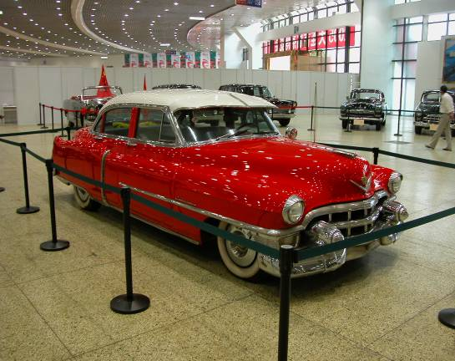
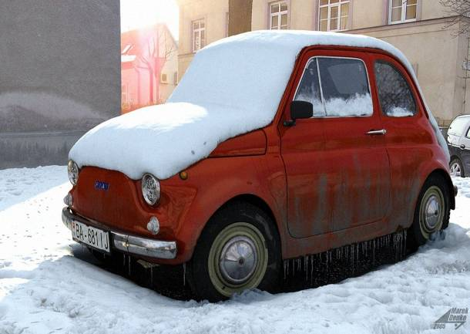
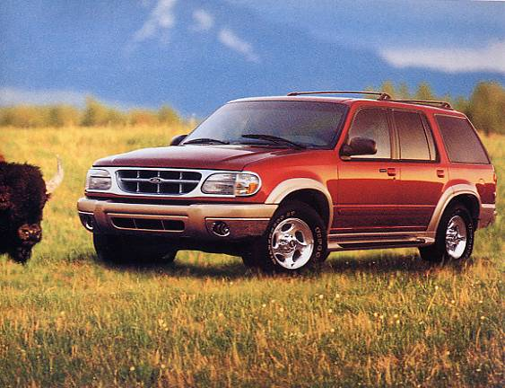
难以区分
数码照片（左）、计算机生成图像（中）和扫描图像（右）示例

Slide 71
数字照片获取设备特征的识别包括两大类
数码照片、计算机生成图、扫描图像的分类识别
不同品牌、不同类型的数码相机生成照片的分类识别

Slide 72
数码相机
数字图像
数码相机
特征库
进行图像来源认证
扫描仪
扫描仪
计算机
计算机
其它设备
其它设备

Slide 73
数码相机生成照片过程图
自然场景
透镜失真及
光学低通
CCD加性噪声、相机固有模式噪声、暗电流噪声、拍摄噪声
白平衡
及
色彩处理
去马赛克
图像锐化对比度增强等操作
伽玛
校正
数据
压缩
数字图像
Notes:
（1）当使用数码相机拍摄景物时，景物反射的光线通过数码相机的镜头透射到CCD（图像传感器）上。
（2）当CCD曝光后，光电二极管受到光线的激发而释放出电荷，生成感光元件的电信号。
（3）CCD控制芯片利用感光元件中的控制信号线路对发光二极管产生的电流进行控制，由电流传输电路输出，CCD会将一次成像产生的电信号收集起来，统一输出到放大器。
（4）经过放大和滤波后的电信号被传送到ADC，由ADC将电信号（模拟信号）转换为数字信号，数值的大小和电信号的强度与电压的高低成正比，这些数值其实也就是图像的数据。
（5）此时这些图像数据还不能直接生成图像，还要输出到DSP（数字信号处理器）中，在DSP中，将会对这些图像数据进行色彩校正、白平衡处理，并编码为数码相机所支持的图像格式、分辨率，然后才会被存储为图像文件。
（6）当完成上述步骤后，图像文件就会被保存到存储器上,我们就可以欣赏了。

Slide 74
基于数码相机的图像来源认证
数码相机图像来源认证：由于不同品牌数字相机的镜头CCD、感光器件对获得信息的处理方式不同，其生成的数字图像特性也就不同，根据这些不同特性判别数字图像的相机来源
CCD（Charge-coupled Device）电荷耦合器件，能够把光学影像转化为数字信号
基于自然场景的取证：从相机拍摄图像的光照方向一致性进行取证。文献中把数码相机拍摄的三维图像简化为二维模型，从获得的二维图像物体表面的光与影中近似地估计出拍摄场景的平行光和点光源的光照方向，其估计的误差范围在1～9度之间
基于相机处理过程的取证：是目前数字相机来源取证的主要研究内容，因为数码相机拍摄图像的大多数特性来源于相机的处理过程，这种取证方法就是依照数码相机形成数字照片过程中的一个个步骤所引入的特征进行取证
Notes:
CCD上植入的微小光敏物质称作像素（Pixel）。一块CCD上包含的像素数越多，其提供的画面分辨率也就越高。CCD的作用就像胶片一样，但它是把光信号转换成电荷信号。CCD上有许多排列整齐的光电二极管，能感应光线，并将光信号转变成电信号，经外部采样放大及模数转换电路转换成数字图像信号。

Slide 75
数码相机获取图像的自然属性统计特性
数码相机生成数字照片的过程：
数码相机的核心是图像传感器。传感器被分成许多很小排列的图像单元（即像素）收集光子并将其转化成电压，在A/D转换器中采样为数字信号
在被照场景的光到达传感器之前，将通过相机镜头，然后通过颜色滤波器阵列（CFA），CFA是由彩色滤波器镶嵌而成，每一个都将阻挡某些频率的进入，而只在一个像素位置通过一种颜色。如果传感器应用了CFA，数字化的传感器输出将会应用插值操作，从而在每个像素位置获得三基色的信息
最后，数字图像被以用户选择的文件形式（如JPEG）写到照相机的记忆设备中
Notes:
随着数码相机、手机的普及，CCD/CMOS 图像传感器近年来得到广泛的关注和应用。 图像传感器一般都采用一定的模式来采集图像数据，常用的有 BGR 模式和 CFA 模式。BGR 模式是一种可直接进行显示和压缩等处理的图像数据模式，它由 R( 红)、G( 绿) 、B( 蓝) 三原色值来共同确定 1 个像素点，例如富士数码相机采用的 SUPER CCD 图像传感器就采用这种模式，其优点是图像传感器产生的图像数据无需插值就可直接进行显示等后续处理，图像效果最好，但是成本高，常用于专业相机中。一般数码相机的传感器（CCD 或 CMOS）约占整机总成本的 10%~25%，为了减少成本，缩小体积，市场上的数码相机大多采用 CFA 模式，即在像素阵列的表面覆盖一层彩色滤波阵列（Color Filter Array，CFA），彩色滤波阵列有多种，
二维成像器件本身仅能捕获灰度图像，如透红滤色片、透蓝滤色片、透绿滤色片

Slide 76
颜色滤波阵列CFA插值
由于数码相机在成像过程中每个像素实际上只得到了一种颜色的信息，其他颜色都必须在其周围像素颜色信息的基础上经过CFA插值得到，CFA插值使得数码相机生成的原始照片像素数据之间存在特殊的相关性，而图像的伪造篡改操作会破坏这种相关性

Slide 77
颜色滤波阵列CFA插值
对数码相机CFA插值的检测还可以用于对数字图像来源进行分类认证，主要依据是不同的数码相机一般采用不同的CFA插值方法
常见的CFA插值方法有：双线性和双三次（Bilinear and Bicubic）CFA插值、平滑色调变换（smooth hue transition）CFA插值、中值滤波（median filter）CFA插值、基于梯度（gradient-based）的CFA 插值、适应色彩平面（Adaptive color plane）CFA插值、基于阈值的可变梯度数目（Threshold-Based Variable Number of Gradients）CFA插值
Notes:
因此可以利用分类的方法，根据CFA插值算法推断出相机品牌

Slide 78
CCD噪声模式
基于数字图像获取设备CCD镜头或扫描透镜噪声模式的取证方法是一种较有效的数字图像盲取证方法
图像传感器在生成图像中遗留下的特定噪声分布称为模版噪声
Notes:
数字相机成像系统的核心是图像传感器，即CCD或CMOS，图像传感器替代胶片对景物进行感光。决定CCD性能的最基本要素就是像素尺寸，数字相机有两种曝光方式——线性CCD或矩阵CCD，数字相机采用按一定规则排列的图像传感器阵列进行感光。
为了得到这些模板噪声，需要得到拍摄用的数字相机或者来自同一数字相机的多付图像。通过对数字图像的模式噪声的分析可以推断出图像的生成相机来源，该方法广泛应用在数字相机、扫描仪、手机等设备的内容取证上。

Slide 79
CCD噪声模式
模式噪声存在于每一张传感器生成的照片中。由于每个相机的CCD模式噪声都是不一样的（就像数码相机也拥有“指纹”一样），Fridrich等提出基于CCD模式噪声的方法对数字图像的来源进行识别认证
其主要思路是：首先获得一部相机的参考模式噪声，然后提取待测图像中的噪声残余与参考模式噪声进行比对，缺少模式噪声的位置被怀疑为篡改区域
Notes:
通过对数字图像模式噪声的分析可以推断图像的生成相机来源。
当图像传感器对一个均匀照明的场景进行拍摄时，生成的数字图像的各像素之间仍然会有强度上的差异，部分原因在于随机地读入噪声或拍摄噪声，另外部分原因是模式噪声，这部分是确定性的，如果对一个场景拍摄多次，这一噪声会基本不变。

Slide 80
扫描仪获取图像自然属性统计特性
扫描仪成像过程与数码相机成像过程比较相似，可以用类似数码相机的如CCD噪声模式、镜头失真等特征同样分析扫描仪形成图像的自然属性

Slide 81
Min Wu在文献中提出了针对扫描图像来源的取证方法
利用扫描仪噪声模式的分布模型来估计扫描仪图像的来源
先用均值滤波、高斯滤波、中值滤波和维纳自适应滤波对扫描形成的图像进行降噪，然后用降噪前后的图像进行运算后求其统计特征，扫描图像的噪声统计特征会符合某种分布，文中描述的是符合高斯分布，两次扫描后图像符合拉普拉斯分布

Slide 82
基于打印机的图像来源认证
打印机由于存在零件的波动或零件结合不完美，其输出的介质上会留有“打印质量缺陷”的痕迹
对打印输出介质扫描生成的图像进行认证分析，可以确认输出该介质的打印机品牌
文献通过分析英文文档中出现频率最高的字符“e”的像素值共生矩阵，并从中提取22维特征，然后用k－NN算法进行训练分类，用分类结果形成的数据库对待检的打印文档进行识别，该方法能够成功在10台低档消费型打印机中识别9台。
Notes:
利用打印机进行伪造，检验难度较大。
在司法领域已经有一些技术手段。
基于已有多家打印公司生产的彩色激光打印机应用了隐含的墨点数字水印技术，即在打印的输出文件中有特殊的黄点墨迹标志，可以借助蓝光和放大镜清楚地观察到数字水印标记。利用这种墨点数字水印可以进行打印机类别鉴别、同一认定和文件制成时间判定。但是这种墨点数字水印技术只在少数几家打印公司生成的彩色激光打印机中存在，大多数公司生产的打印机还没有类似的嵌入的水印。特别是黑白激光打印机和喷墨打印机是不可能嵌入的。
目前，我国的司法部门对于文件的检验主要还是采用借助仪器的人工手段，针对喷墨打印机主要从墨水驱动方式、墨水种类、打印字符质量、打印介质、用纸、油墨等进行判别。

Slide 83
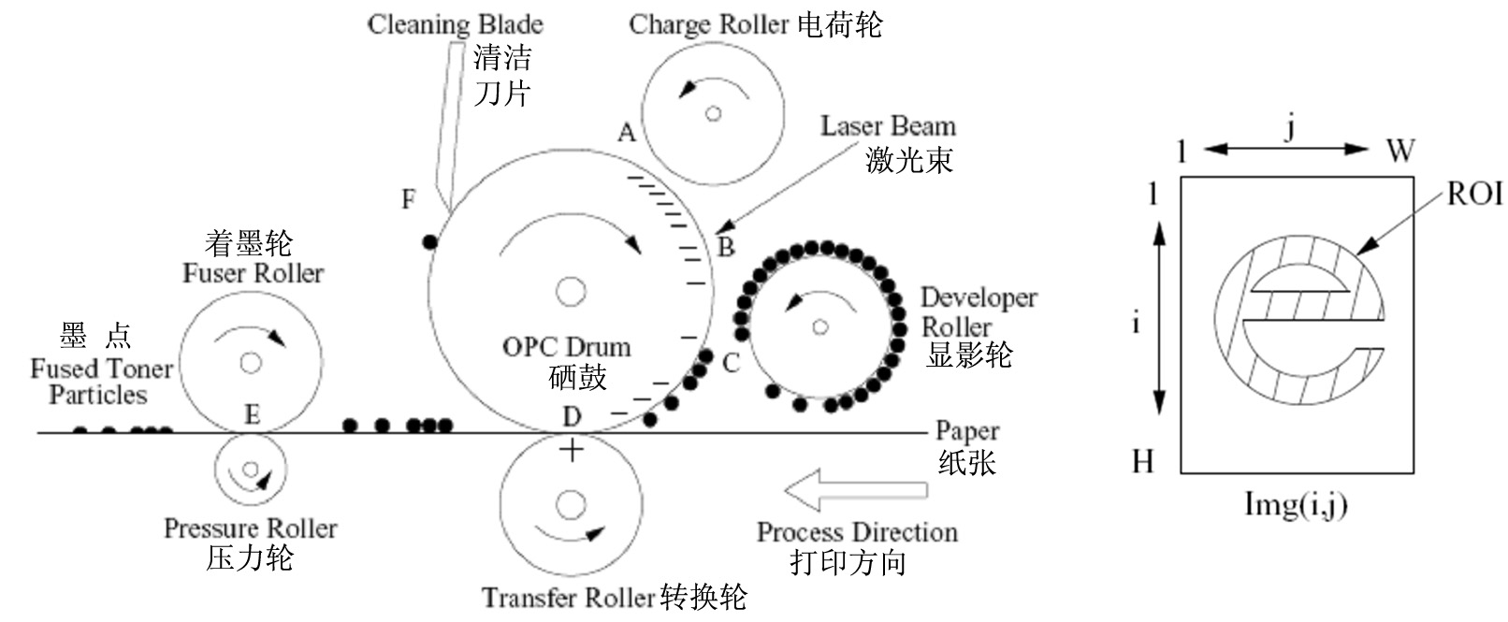
打印处理过程及对英文字符“e”的特征提取

Slide 84
自然图和计算机生成图分类取证
由于诸如3ds MAX、softimage-xsi、Maya、Terragen等计算机图像生成软件的普遍使用，网络上出现了大量的计算机生成图像，在视觉上与真实的自然图像难以区分
利用计算机生成图像与自然图像在统计特征上的不同来对这两类图像进行分类取证也是数字图像来源取证的一个范畴
有文献利用基于小波的均值、方差、偏斜度、峰度等自然图像统计特征来区分自然图和计算机生成图，但由于该方法只利用了自然图像本身的统计特征，没有探究自然图和计算机生成图之间特征区别，因此其检测效率并不高，对自然图的检测率只有67％
有文献针对此问题，归纳自然图和计算机生成图在产生过程中的不同特点：目标物体不同、光线传输不同、获取途径不同，并利用几何不变量特征反映这些不同点，使平均检测率提高了3％
Notes:
检测统计特征的差异：通过检测自然图像固有的统计规律
检测几何特征的差异
检测成像过程的差异：数码相机有固有的噪声模式

Slide 85
复制粘贴篡改操作取证
同幅图复制粘贴篡改
复制或粘贴一幅图像中的一部分以覆盖同一幅图像中的另一部分
由于同一幅图的亮度、色彩一般不会有明显的变化，因此在同一幅图中进行复制粘贴操作不容易引起视觉上的怀疑
同幅图复制粘贴的篡改拼接区域不明显，图像篡改部分将会很难被察觉，所以此类篡改一般为单一的复制粘贴篡改操作，不会再用模糊等润饰方法对边缘拼接区域进行处理

Slide 86
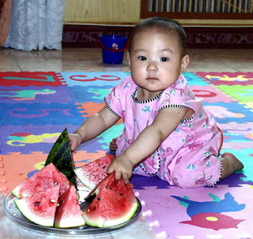
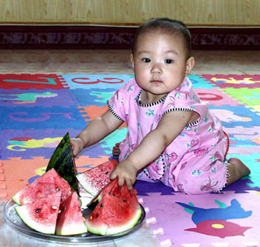
用背景掩盖存在物体的复制粘贴操作

Slide 87
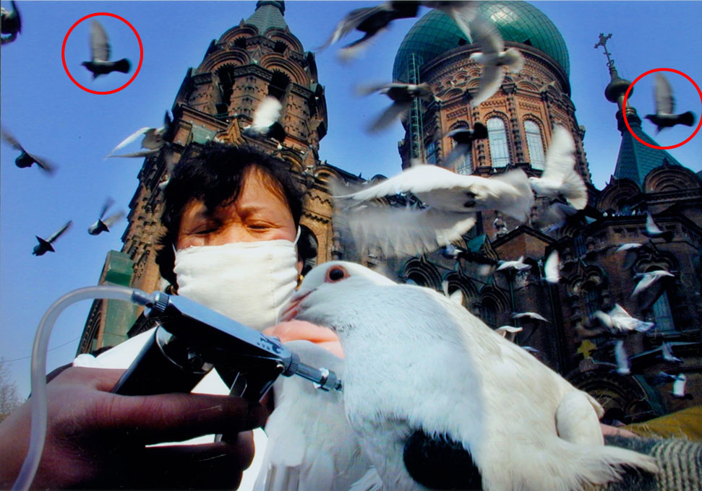
也有在同一幅图中复制粘贴物体而不是用背景来掩盖物体的例子，著名的“广场鸽”案例就是这样一个典型的例子，当然，这样的操作容易被人眼察觉到一幅图中有两个一模一样的物体

Slide 88
不同图复制拼接篡改
两张或多张图像中的人或物体的不同部分拼接到一起，以期达到伪装成是同一张照片的目的
常见表现形式有“换头术”等，这也是一种应用较广泛的篡改方法
由于多幅照片的亮度、色彩区别较大，在两幅或多幅照片图像之间进行复制粘贴操作的拼接边缘会比较明显，篡改者为了抹去篡改边缘的痕迹，大多都进行边缘模糊等润饰操作

Slide 89
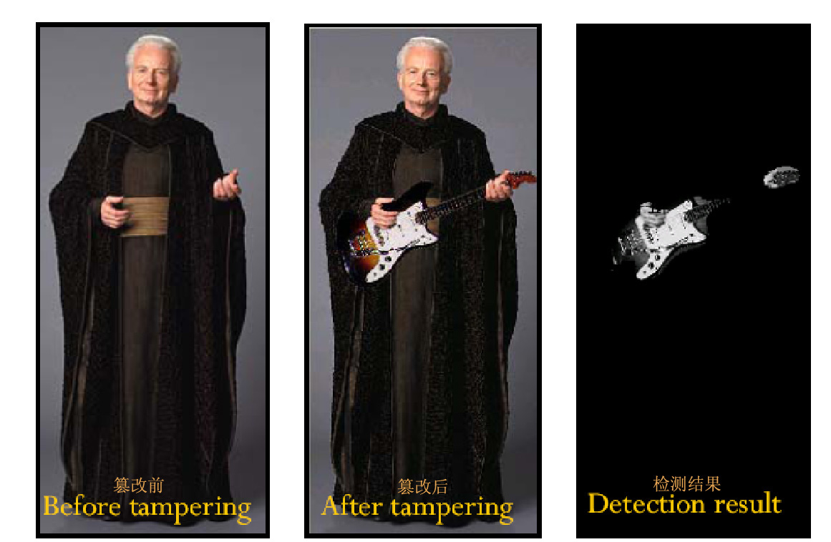
不同图复制粘贴篡改图

Slide 90
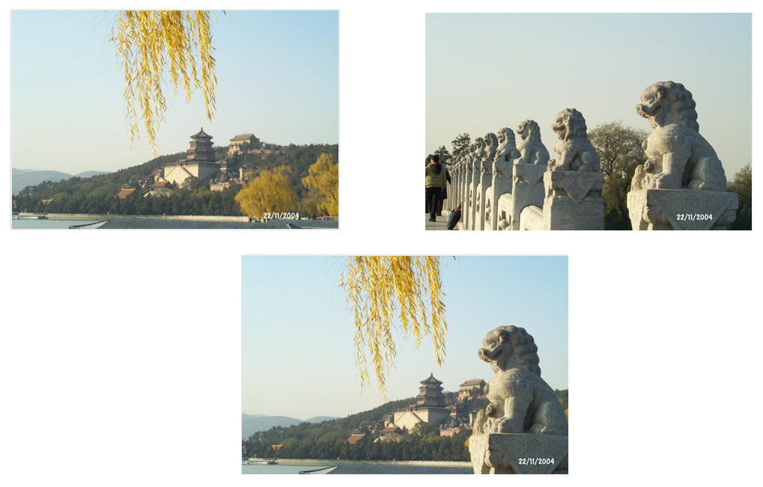
不同图复制粘贴篡改图

Slide 91
同幅图复制粘贴篡改取证
遍历搜寻法：首先将图像分块，把每一图像块当成一个模板，遍历图像剩余部分，看是否存在跟模板完全一样的图像块，若存在，则增大图像块的大小，重新搜索，直到搜索不到完全相同的图像块为止
优点：理论简单，精确度高
缺点：运算量太大，对自然图像噪声的鲁棒性不好
Notes:
只是比较象素

Slide 92
图像块自相关矩阵法：根据两个复制粘贴的图像块完全相同而具有很强的自相关性的原理进行搜寻。首先设定自相关判别阈值，再遍历搜寻所有图像块，如果搜寻到超过设定阈值的两个图像块，则认为这两个图像块中的一块是另一块的复制粘贴块
优点：运算量相对遍历搜寻法小
缺点：只能检测出较大复制－粘贴图像块（很多文献提出约为原图1/4大小的图像块）
Notes:
计算图像块的自相关性

Slide 93
图像块匹配法：首先将图像分成若干图像块，每一个图像块用一个矩阵表示，比较所有图像块矩阵，找出相同的图像块。分为精确匹配和模糊匹配两种
运算量比前面两种都小
方法：
将图像分块，每块代表一个像素位置，把每一块写成一个向量的形式，所有的图像块组成一个矩阵，对这个矩阵进行字典排序，找到完全相同（精确匹配）或基本相同（模糊匹配）的行或列，对应的像素位置即是复制粘贴块中的像素位置
为了避免图像中有可能存在少量相同微小图像块或者临近的相同微小块的干扰，要设置一个阈值，当在一定范围内相同的行（列）出现的次数大于阈值时才能判断为复制粘贴块
Notes:
不一样的地方就是篡改区域

Slide 94
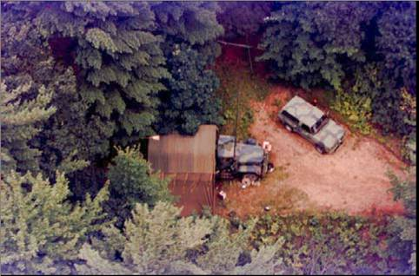
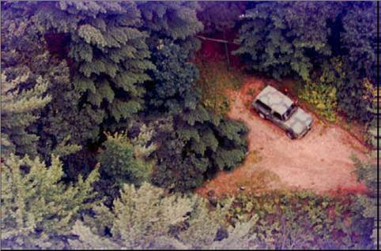
原始Jeep图像和篡改后的Jeep图像

Slide 95
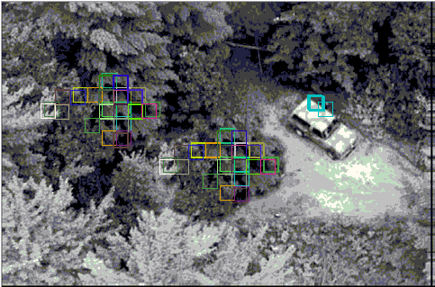
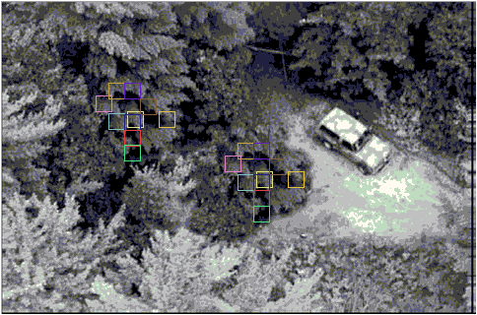
不同相关系数检测阈值ρ下的Jeep篡改图像检测结果

Slide 96
基于小波分解的自相关复制粘贴取证
将图像划分为不重叠的大小为b*b的小块，用小波变换计算每一个块的低频逼近子带
用低频逼近子带作为小块的特征向量
与每一个块的低频逼近子带做相似性检测
只有相关系数ρ大于指定阈值t时才记录块位置，判别其为相同块
由于在自然图像中大量存在如天空背景等平坦相似区域，因此在匹配检测过程中可能会出现误警
在机器判别的基础上再加上人工判断

Slide 97
重压缩重采样取证
数码相机拍摄的照片大都保存为JPEG格式，篡改时需要将JPEG图像转化为BMP图像，用图像处理软件进行篡改操作后再压缩成JPEG图像进行保存，因此图像就经过了双重JPEG压缩
Hany Farid指出，双重JPEG压缩会给图像引入一些单次JPEG压缩没有的特征
图像经过双重JPEG压缩并不代表其一定被篡改过（例如在放大缩小等正常操作后也会重存图像），但其可作为一种辅助手段，作为图像伪造检测时的一种间接证据

Slide 98
双重JPEG压缩取证
单次JPEG压缩时，用量化矩阵对DCT系数进行量化，得到量化DCT系数
重压缩时，先把量化DCT系数乘以原来的量化矩阵，再用新的量化矩阵来量化
这两种压缩后图像的DCT系数直方图是有变化的。

Slide 99
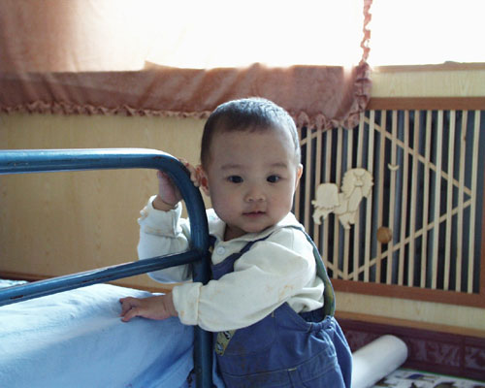
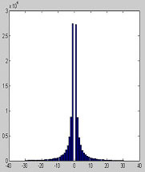
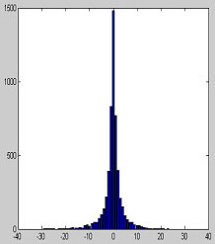
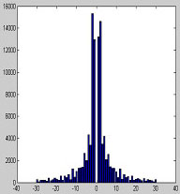
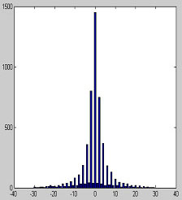
(a)单次压缩，JPEG压缩因子为85
(b)双重压缩，压缩因子为先85后60
(i) JPEG图像
(ii) 整体DCT系数直方图
(iii) 第（2，2）处
DCT系数直方图
单次压缩和双重压缩DCT系数的直方图对比
Notes:
根据dct系数的统计直方图，满足拉普拉斯分布，检测是否服从某种分布

Slide 100
模糊润饰取证
大多数图像篡改，都需进行拼接、粘贴等操作，为了消除在拼接边缘产生的视觉或统计上的畸变，一般会采用模糊、淡化、渐变等润饰操作进行后期处理，以消除拼接留下的人眼可察觉的伪造痕迹
对图像合成和润饰的检测是数字图像取证研究的重点

Slide 101
从图像边缘特性出发，分析相机自然模糊和人工模糊的区别
通过某种图像处理方式对这种区别加以放大，试图对复制-粘贴操作后经过模糊润饰处理的数字图像篡改进行检测和定位

Slide 102
人工模糊操作的基本原理：对图像的局部邻近像素值进行邻域灰度平均，目的是为了将图像伪造所造成的拼接边缘淡化甚至消除
用移动平均滤波对选定的图像区域进行运算而产生平滑的结果，不同的模糊模式可以通过选择不同的移动平均滤波函数和滤波窗的大小来实现
Notes:
人工模糊是在选定模糊区域内所有像素的统计平均，在模糊半径内的模糊滤波是等值处理的，而对于模糊半径以外的图像像素则不做任何处理。而自然模糊由于不存在人工选定的模糊半径，其模糊滤波相对于聚焦点向外成射线状无级扩散，逐级变小。
因此，两者的最大区别在于人工模糊有明确的模糊边界，在模糊内外的像素相对于模糊的概念区别较大，而数字相机离焦模糊没有明确的模糊边界，较人工模糊会表现得更加均匀。

Slide 103
有明确的模糊边界
无明确的模糊边界
模糊半径
离焦点
在模糊半径内等值模糊
人工模糊示意图
离焦模糊示意图
从离焦点向外扩散
不进行模糊
人工模糊和相机离焦模糊对比示意图

Slide 104
案例——“广场鸽”案件数字图像盲取证分析
首届华赛（中国国际新闻摄影比赛）自然及环保新闻金奖照片《广场鸽接种禽流感疫苗》，因为该图片中有两只极其相似的鸽子，而被指有合成造假之嫌

Slide 105
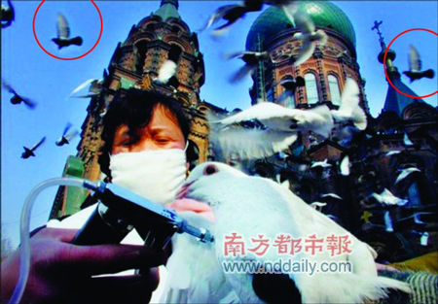
“广场鸽”照片事件（左）和网络上图解飞鸽的情况（右）

Slide 106
基于相关性分析的伪造图像检测方法
将待检测的图像左侧鸽子，以及最右侧的鸽子提取出来，组成一幅640×640的BMP无损图像。提取左侧鸽子的翅膀和身躯，作为感兴趣区域进行检测

Slide 107
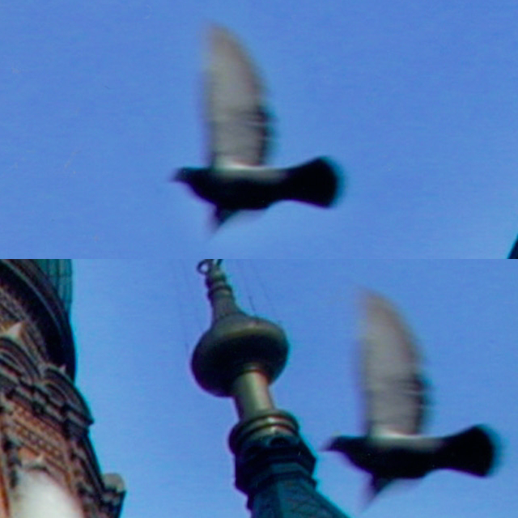

基于相关性分析的伪造图像检测方法（原图处理后）检测结果
约为1小时

Slide 108
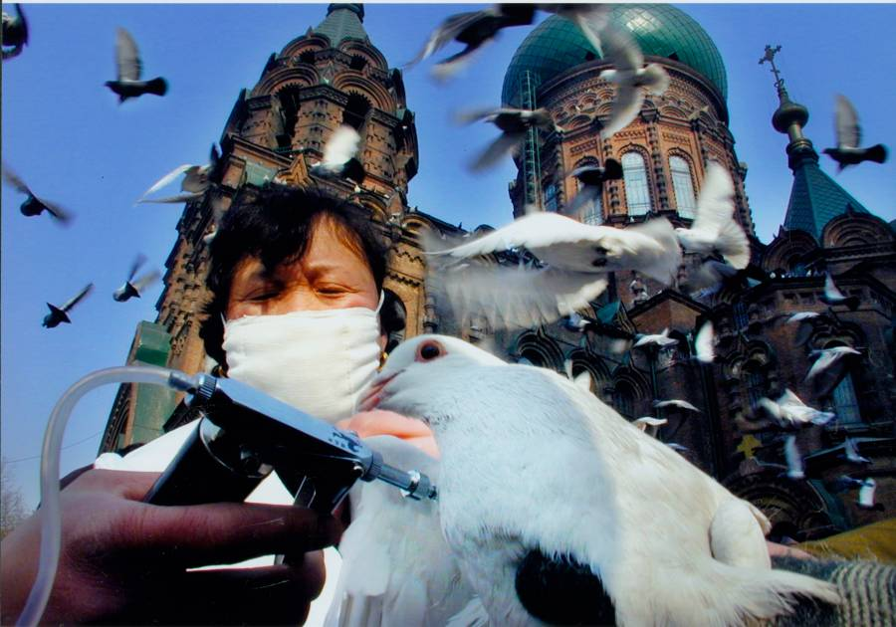

直接对原图进行检测
约为26小时

